Slide 1


Desarrollo de un sistema de software para la gestión de inventario y ventas en microempresas"

Slide 2
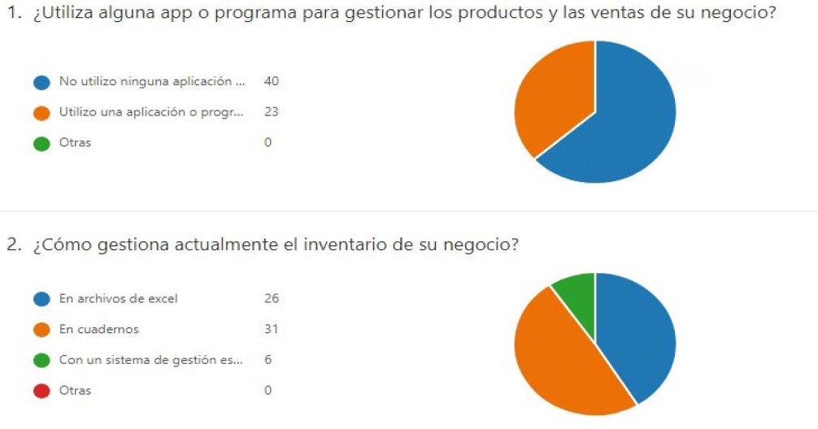

ProblemÁtica

Slide 3
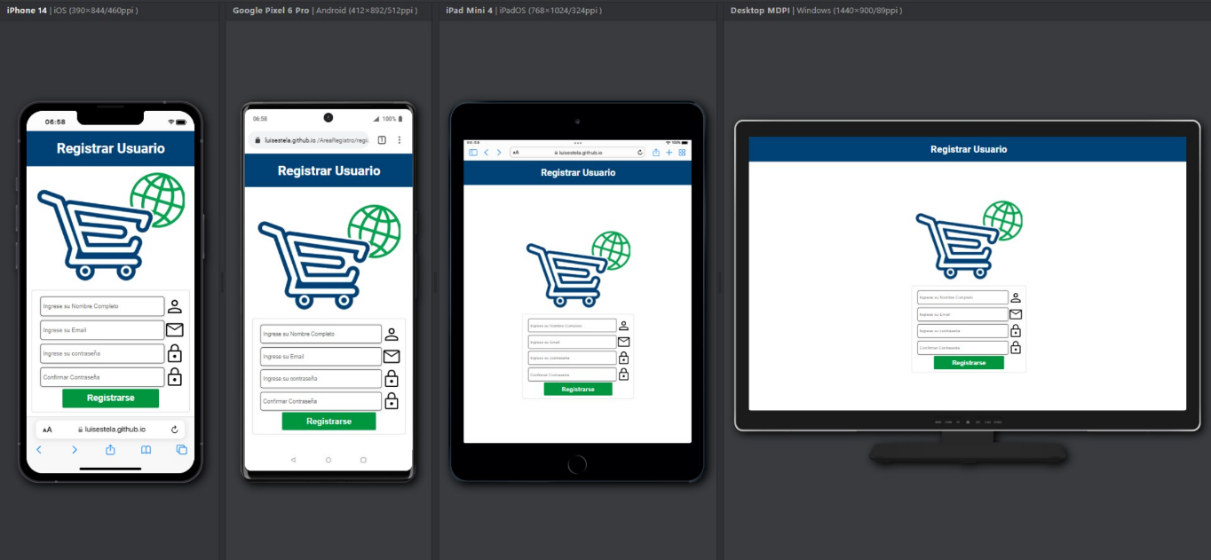
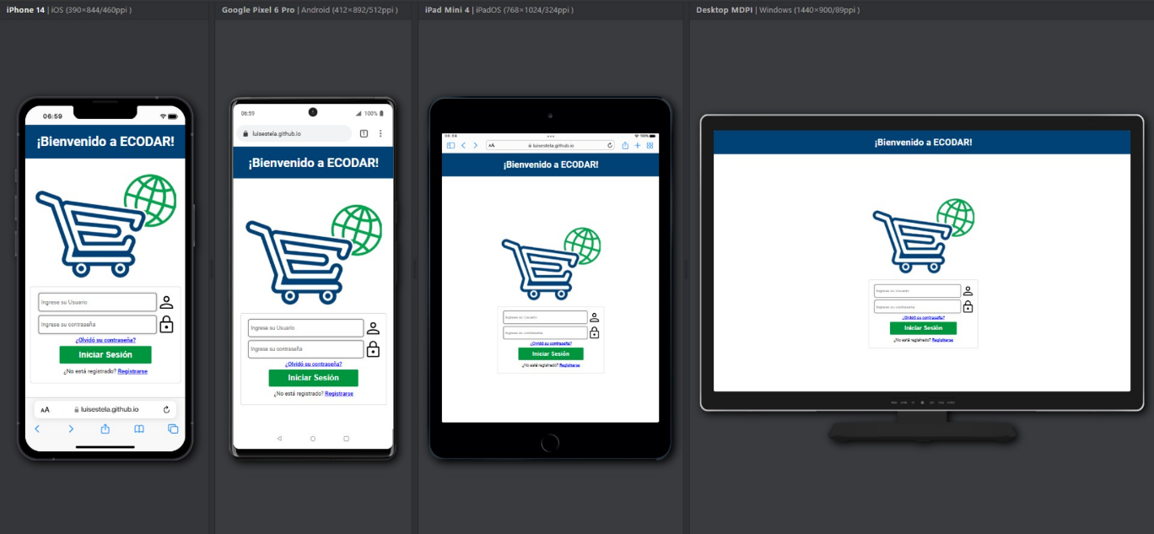
Prototipos
Registrar Usuario
Ingresar Usuario

Slide 4
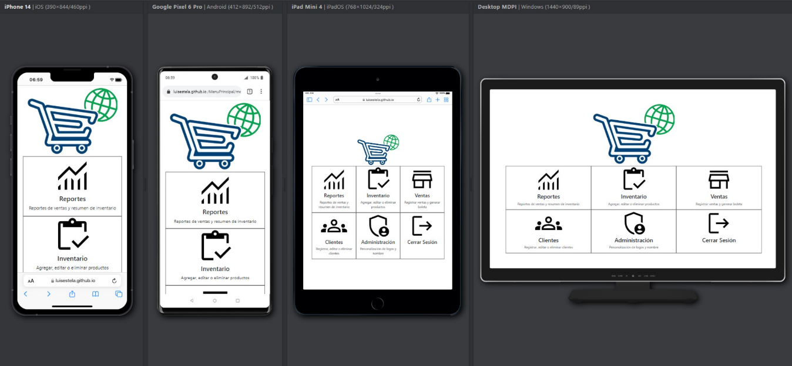
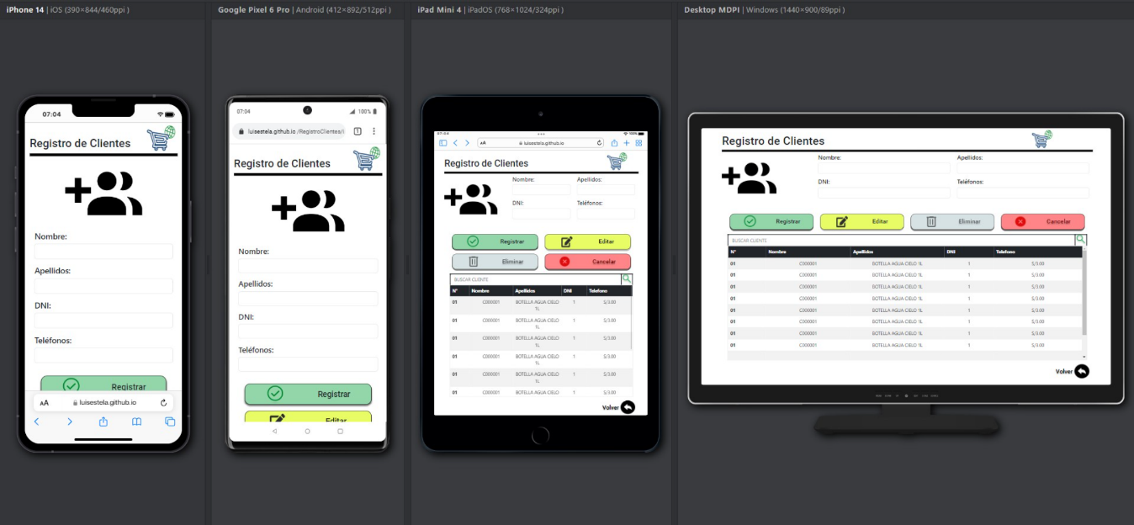
Área Menú Principal
Área Registro Clientes

Slide 5
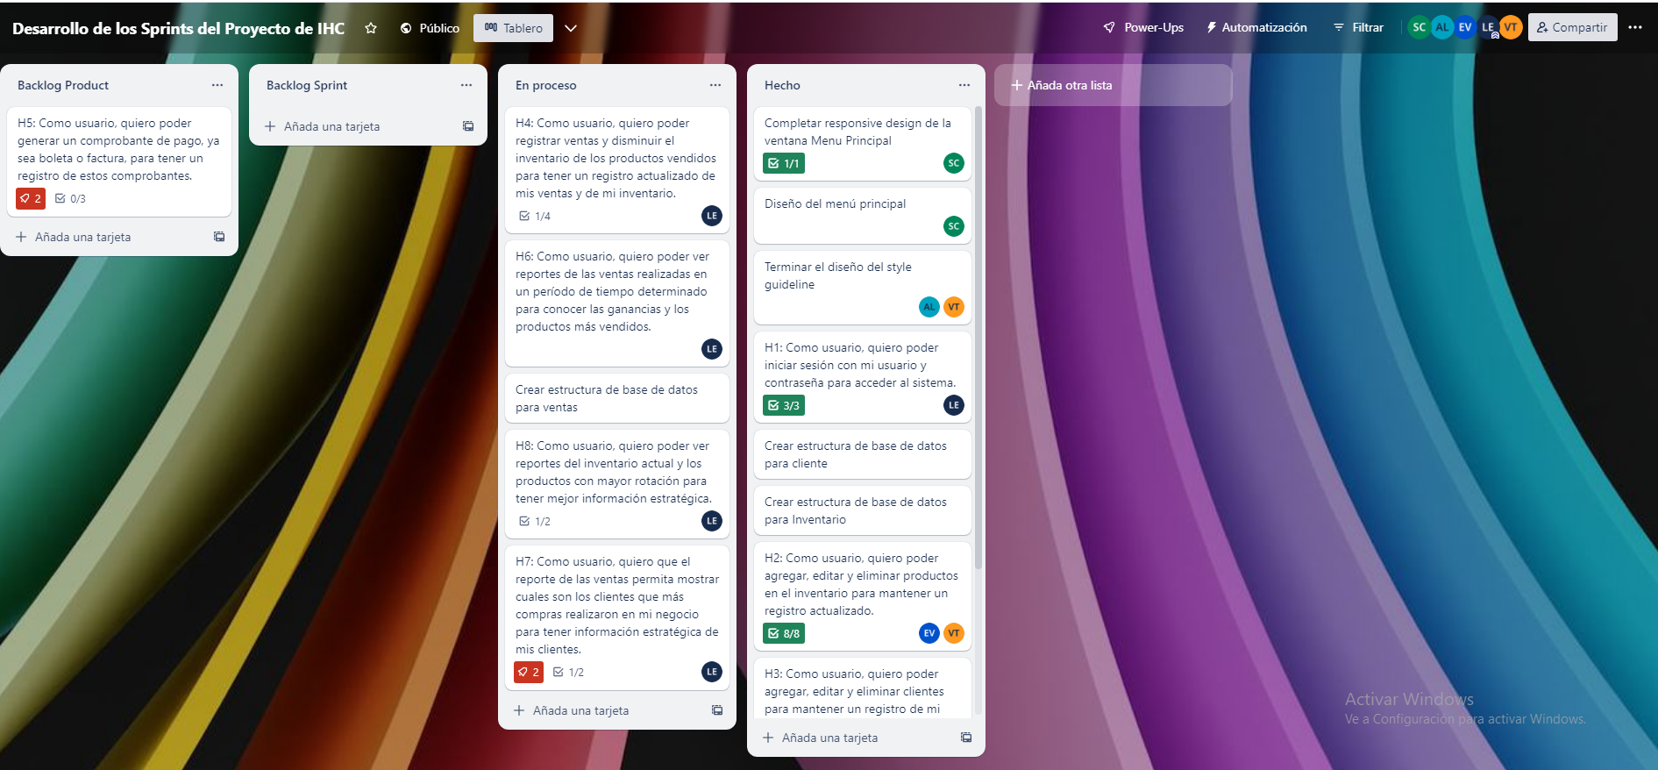
Diagrama de control

Slide 6
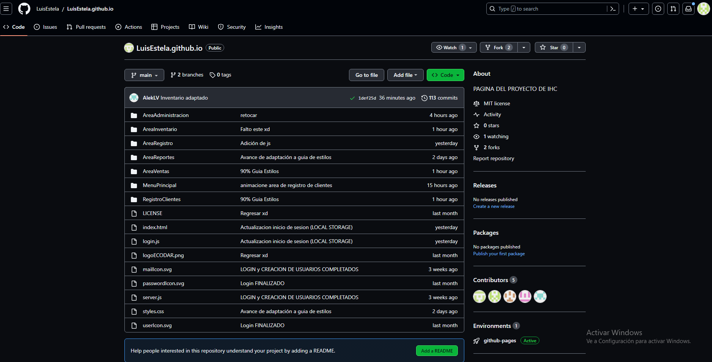
Control de versiones

Slide 7
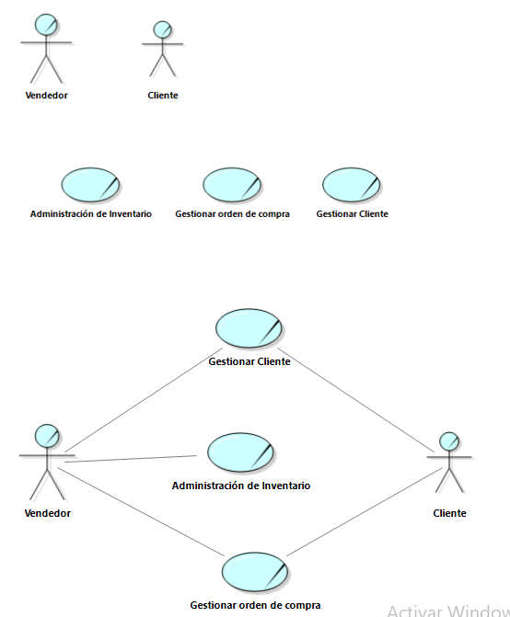
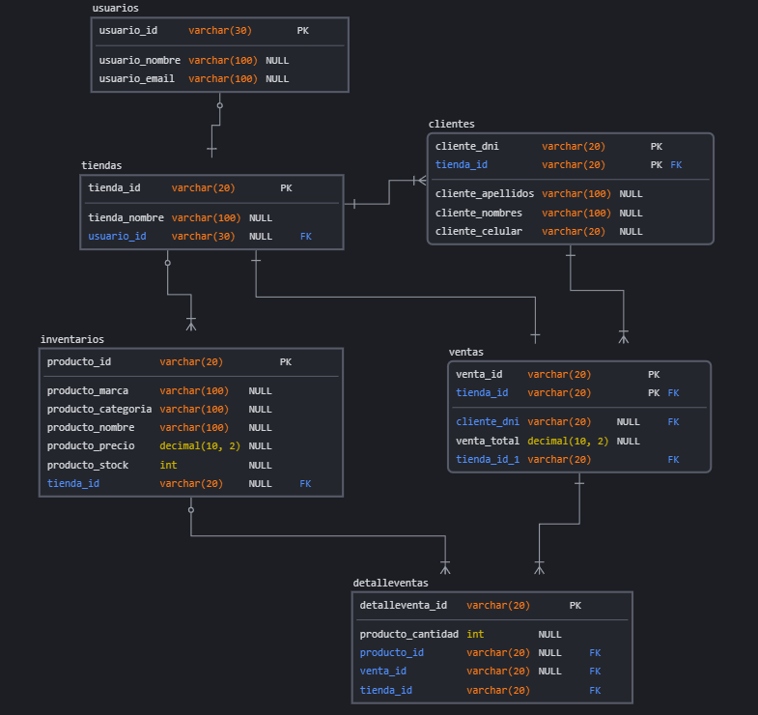
Diagramas
UML
Diagrama de Entidad - Relación

Slide 8
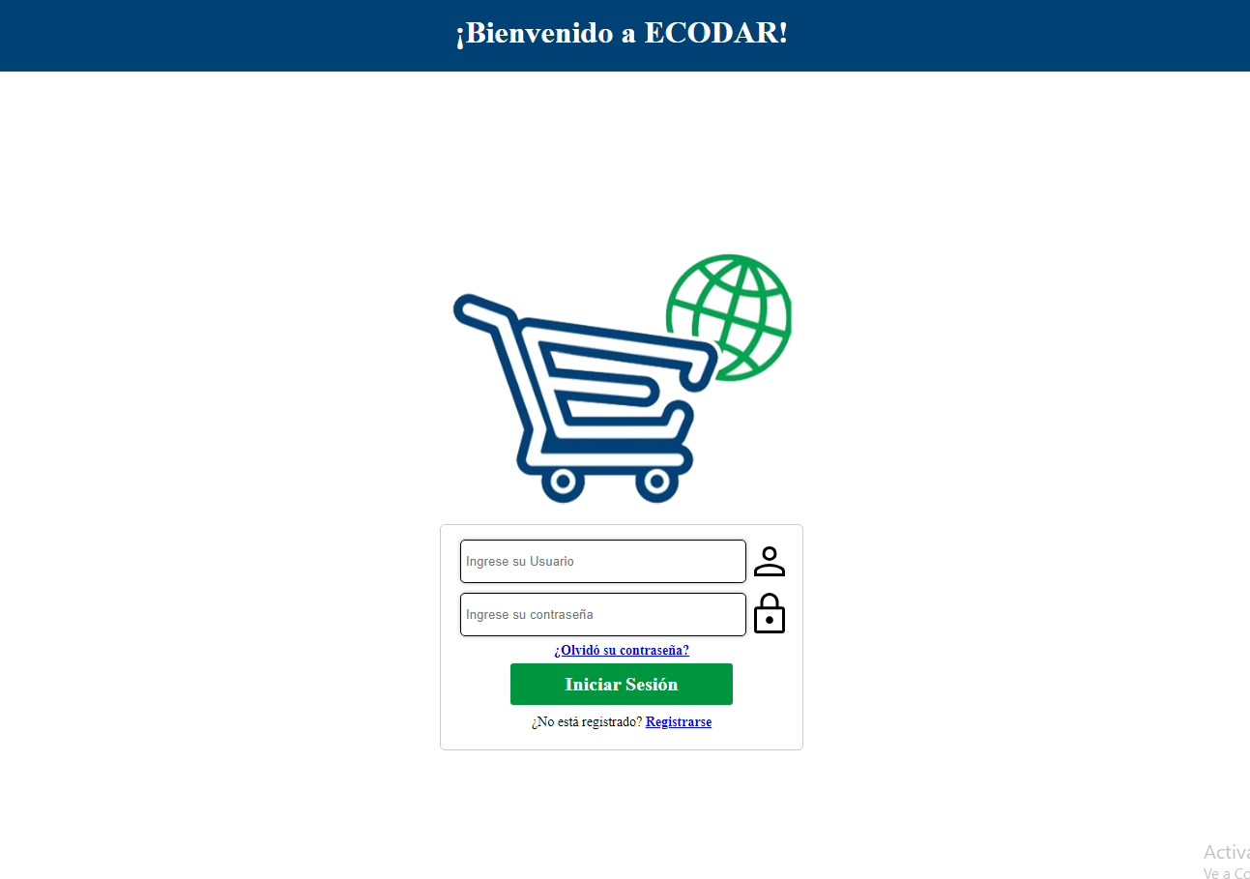
LANDING PAGE

Slide 9


